Slide 1
Метод учебного проекта на уроках Проектная деятельность
Щурупова Т.А.,
Учитель ГБОУ СОШ №136

Slide 2
История возникновения и развития метода учебных проектов
«Прагматическая педагогика» Джона Дьюи (1859-1952): истинным и ценным является только то, что полезно людям, что дает практический результат и направлено на благо всего общества.
Вторая половина XIX в., сельскохозяйственные школы США: обучение должно проходить как преимущественно трудовая и игровая деятельность, в которой развивается вкус ребенка к самообучению и самосовершенствованию

Slide 3
Условия успешности обучения по Дьюи :
— проблематизация учебного материала;
— активность ребенка;
— связь обучения с жизнью ребенка, игрой, трудом.
Методические приемы создания проблемных ситуаций:
— учитель подводит детей к противоречию и предлагает им самим найти решение;
— сталкивает противоречия в практической деятельности;
— излагает различные точки зрения на один и тот же вопрос;
— предлагает рассмотреть явление с различных позиций;
— побуждает делать сравнения, обобщения, выводы;
— ставит конкретные вопросы;
— ставит проблемные задачи

Slide 4
«Воспитание – реорганизация опыта детей»
(Д. Дьюи)
«Знать предмет значит действовать с ним»
(Ж. Пиаже)
«Помоги ему сделать это самостоятельно»
М. Монтессори)
Пожалуйста, трогайте
(Ф. Фребель)

Slide 5
Развитие идей Д. Дьюи в 1884-1916 гг.
Американские педагоги Е. Пархерст и В. Кильпатриком разработали обучение по «методу проектов». «Проекты» — конкретные задания, связанные с учебным материалом при небольшом объеме теоретических знаний

Slide 6
Проект (по В. Кильпатрику)
Любая деятельность, выполненная «от всего сердца», с высокой степенью самостоятельности группой детей, объединенных в данный момент общим интересом.
Четыре типа проектов:
I. Воплощение мысли во внешнюю форму.
II. Получение эстетического наслаждения.
III. Решение задачи, разрешение умственного затруднения, проблемы.
IV. Получение новых данных, усиление степени познания, таланта.

Slide 7
Педагогические методики
Вопросы к детям (эвристическая беседа)
Поисковая (исследовательская стратегия): проблема, гипотеза, проверка.
Деятельностные формы
Ролевые игры
Кто открыл Америку?
Как узнать, кто открыл Америку?

Slide 8
«Метод проектов» в советском школьном и вузовском обучении в 20-х годах XX века
«Дальтон-план» (Долтон-план) (С.Т. Шацкий, В.Н. Сорока-Росинский, А.С. Макаренко)
Бригадно-лабораторный метод: программы для начальной школы и для школ ФЗС, построенные на основе комплексов-проектов (утверждены Наркомпросом в 1930 г.)
«Проекты»: «Поможем фабрике или заводу выполнить промфинплан», «Научимся разводить кур»
Осужден Постановлением ВКП(б) (1932 г.)

Slide 9
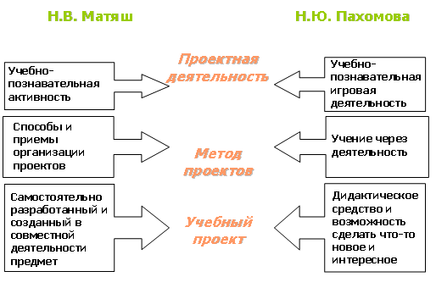

Slide 10
«Сооружение башни»
Проблема:
как сделать сооружение максимально возможной высоты из листового материала;
Цель проекта:
придумать устойчивую, жесткую конструкцию, использовать материал наиболее экономно для строительства как можно более высокого сооружения;
Задачи:
а) придумать форму и способ изготовления жестких, легких и максимально длинных деталей, из которых можно было бы соорудить башню;
б) придумать конструкцию башни, изготовленную из выбранного типа деталей, с максимально возможной устойчивостью;
в) сделать макет придуманной конструкции из двух листов писчей бумаги формата А4 с помощью ножниц и клея;
г) подготовить и сделать устное сообщение-презентацию с демонстрацией макета и обоснованием того, что предлагаемая конструкция решает проблему проекта
Создание условий для самостоятельной познавательной и творческой деятельности

Slide 11
Учебный проект
Проблема проекта | «Зачем?» (мы делаем проект) | Актуальность проблемы мотивация
Цель проекта | «Что?» (для этого мы делаем) | Целеполагание
Задачи проекта | «Как?» (мы это можем делать) | Постановка задач
Методы и способы | «Что получится?» (как решение проблемы) | Выбор способов и методов, планирование
Результат | «Почему?» (это важно для меня лично) | Ожидаемый результат

Slide 12
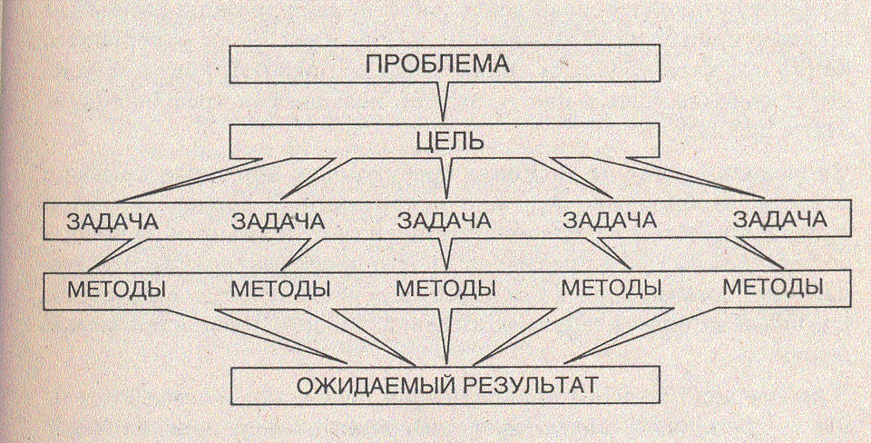

Slide 13
Учебный проект с точки зрения учителя
дидактическое средство, позволяющее обучать проектированию, т.е. целенаправленной деятельности по нахождению способа решения проблемы путем решения задач, вытекающих из этой проблемы при рассмотрении ее в определенной ситуации.

Slide 14
1-й этап
Учитель Ученик
★ 
2-й и 3-й этапы
Учитель Ученик
★ 
Последний этап
Учитель Ученик
★ 

Slide 15
Типология проектов
Доминирующая в проекте деятельность
Предметно-содержательная область
Характер координации проекта
Характер контактов
Количество участников проекта
Продолжительность выполнения проекта

Slide 16
Предметно-содержательная область:
Монопроекты
литературно-творческие
естественно-научные
экологические
языковые (лингвистические)
культуроведческие
спортивные
географические
исторические
музыкальные
Межпредметные

Slide 17
Типы проектов
Доминирующая в проекте деятельность:
Исследовательские
Творческие
Ролевые, игровые
Ознакомительно-ориентировочные (информационные)
Практико-ориентированные (прикладные)

Slide 18
Характер координации проекта
С открытой, явной координацией
Со скрытой координацией (это относится, главным образом, к телекоммуникационным проектам)

Slide 19
Характер контактов
Внутренние или региональные (в пределах одной страны)
Международные (участники проекта являются представителя­ми разных стран)

Slide 20
Количество участников проекта
личностные (между двумя партнерами, находящимися в разных школах, регионах, странах);
парные (между парами участников);
групповые (между группами участников)

Slide 21
Продолжительность выполнения проекта
краткосрочные (для решения небольшой проблемы или ча­сти более крупной проблемы), которые могут быть разработаны на нескольких уроках по программе одного предмета или как меж­дисциплинарные;
средней продолжительности (от недели до месяца);
долгосрочные (от месяца до нескольких месяцев).

Slide 22
Параметры внешней оценки проекта:
значимость и актуальность выдвинутых проблем, адекватность их изучаемой тематике;
корректность используемых методов исследования и методов обработки получаемых результатов;
активность каждого участника проекта в соответствии с его индивидуальными возможностями;
коллективный характер принимаемых решений;
характер общения и взаимопомощи, взаимодополняемости участников проекта;
необходимая и достаточная глубина проникновения в про­блему, привлечение знаний из других областей;
доказательность принимаемых решений, умение аргументи­ровать свои заключения, выводы;
эстетика оформления результатов выполненного проекта;
умение отвечать на вопросы оппонентов, лаконичность и ар­гументированность ответов каждого члена группы.

Slide 23
Методический сайт лаборатории методики и информационной поддержки развития образования МИОО
http://schools.keldysh.ru/labmro

Slide 24
Необходимый комплект материалов
Методический паспорт проекта
Текст задания (памятка для учащихся)
Предложения по оформлению результатов
Лист планирования и продвижения по заданию
Лист самооценки
Сценарий (план) учебного занятия в технологии проектирования
Список информационных ресурсов

Slide 25
Рекомендации по организации работы групп (45-90 мин – (1-2 урока)
Этапы занятия | Время
Организационный | 15 – 20 мин
Выполнения проекта учащимися | 30 – 40 мин
Презентация работ группами | 15 – 20 мин
Взаимооценка и подсчет голосов, самооценка, подведение итогов | 10 – 15 мин
Итого | 65 – 95 мин

Slide 26
Организация рабочего пространства
2 – 4 группы
2 – 4 рабочие зоны («круглые столы»)
Компьютерная зона
Стеллаж с информационными материалами на бумажных носителях
Зона для презентаций

Slide 27
Обсуждение с учащимися этапов выполнения задания
Обсуждение темы, формы представления результатов
Составление плана работы (по листу планирования и продвижения)
Выполнение задания
Контроль за выполнением задания
Представление результатов
Голосование за лучший проект
Самооценка

